Slide 1
על הדברים החשובים באמת
מאת חיים שפירא

Slide 2
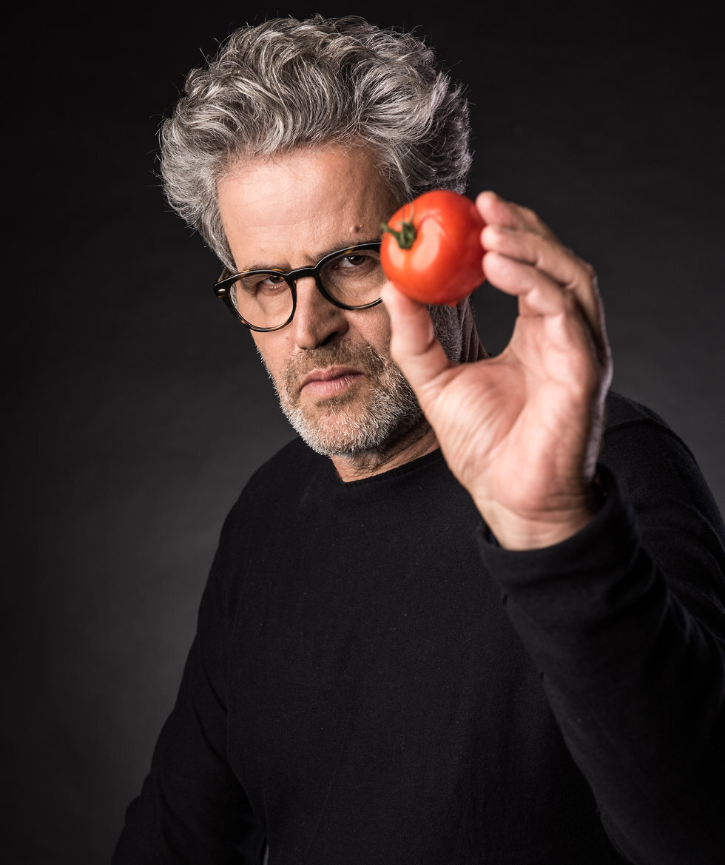
קצת על סטטיסטיקה

Slide 3



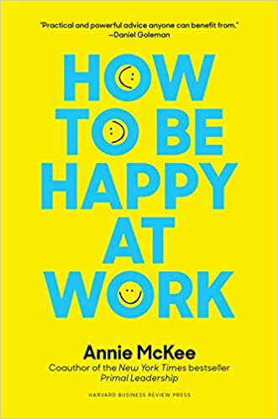

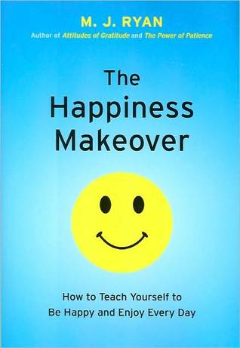


מדריכים לאושר

Slide 4

האם הספרים האלו באמת עוזרים?
את הדברים החשובים באמת איש לא יכול ללמד אותנו - עלינו ללמוד לבד.
אוסקר ויילד
אין טיולים מאורגנים אל האושר. לאושר מוביל שביל צר שספק אם יש בו מקום אפילו לאדם אחד.
לפי ולדימיר נבוקוב

Slide 5


החיים על פי פו

Slide 6
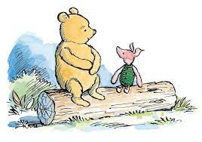
1 - מותר לא לעשות כלום ולנשנש משהו קטן
"ארנב!" אמר פו בלבו, "אני אוהב לשוחח עם ארנב. הוא מדבר דברים של הגיון. הוא לא משתמש במילים ארוכות ומסובכות כמו ינשוף. הוא משמיע מילים קצרות וקלות, כמו 'מה בדבר כיבוד?', או 'קח עוגה, פו'. אני חושב, באמת, שכדאי לי ללכת ולבקר את ארנב."

Slide 7

מתוך הטאו של פו
"כשאתה קם בבוקר, פו," אמר חזרזיר לבסוף, "מה הדבר הראשון שאתה אומר לעצמך?"
"מה אוכלים הבוקר?" אמר פו. "מה אתה אומר, חזרזיר?"
"אני אומר, ׳אני תוהה איזה דבר מרגש עשוי לקרות היום׳?" אמר חזרזיר.
פו נד בראשו מהורהר.
"זה אותו הדבר," הוא אמר.

Slide 8
2 - הקץ לפסימיות
הוא התכופף, הכניס את הראש לתוך החור, וקרא בקול: "יש מישהו בבית?"
מתוך החור נשמע רחש של גרירת רגליים, ואחריו דממה.
"סליחה, אני שאלתי אם יש מישהו בבית!" קרא פו בקול רם מאוד.
"לא!" ענה משם קול, ואחר כך הוסיף: "אתה לא צריך לצעוק כל כך חזק, שמעתי אותך טוב מאוד בפעם הראשונה."
"אוף!" אמר פו. "אין כאן שום מישהו בכלל?"
"אין אף אחד"
פו הוציא את ראשו מהחור, הרהר לרגע, ואחר כך חשב לעצמו: "בטח יש שם מישהו, כי מישהו הרי אמר שאין אף אחד."

Slide 9
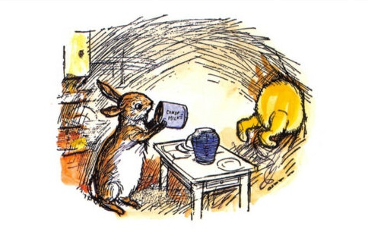
פו עושה כמיטב יכולתו להסביר את הסיטואציה
"האמת היא," אמר ארנב, "שאתה תקוע."
"זה רק בגלל," אמר פו בקול מעוצבן, "שיש כאלה שלא בונים דלתות רחבות מספיק."

Slide 10
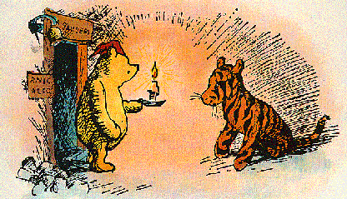
פגישה מקרית
"הלו!" אמר פו, במקרה שמישהו נמצא בחוץ.
"הלו!" אמר זה שאמר.
"אוה!" אמר פו, "הלו!"
"הלו!"
"הו, הנה אתה!" אמר פו, "הלו!"
"הלו!" אמר היצור המוזר, בעוד הוא שואל את עצמו כמה זמן עשוי הדבר להמשך.
פו התכונן כבר לומר "הלו!" בפעם הרביעית כאשר חשב שלא כדאי לו, ולכן אמר "מי זה?" במקום.
"אני" , אמר קול.
"אוה!" אמר פו, "טוב, הכנס."

Slide 11
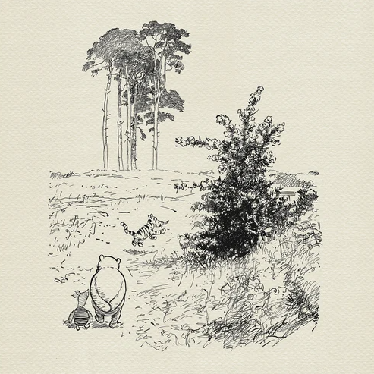
כולם בסדר
אולי אמירתו היפה ביותר של גיבורנו, פו הדוב

Slide 12
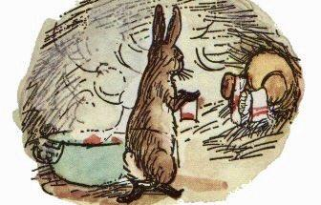
מתי שפינוזה ממליץ לכעוס?
בכל דקה של כעס אתה מפסיד שישים שניות של שלווה
ראלף וולדו אמרסון
אל תתרגז או אל תסלח לעולם
לפי ברוך שפינוזה

Slide 13
3 - אין מה לדאוג שלא לצורך
"תביט, פו!" קרא חזרזיר פתאום, "יש מישהו על אחד האורנים."
"נכון מאוד," אמר פו, "זאת חיה."
חזרזיר תפס את זרועו של פו, למקרה שפו יבהל.
"אולי זאת אחת מהחיות הרעות?" שאל תוך שהוא מביט לצד האחר. פו הנהן.
"זהו יגולר," אמר.
"מה היגולרים עושים?" שאל חזרזיר, בתקווה שהם לא יעשו את זה.
"הם מתחבאים בין הענפים ונופלים עליך כשאתה עובר מתחת לעץ," הסביר פו, "כריסטופר רובין ספר לי."
"אז אולי לא כדאי לנו לעבור מתחת לעץ הזה, פו. למקרה שהוא יפול ויפצע."
"הם לא מסוגלים להיפצע," אמר פו, "הם צנחנים מוצלחים מאוד."

Slide 14
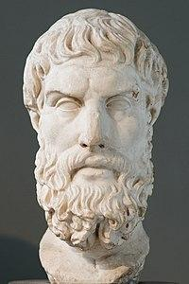
על הקשר בין פו הדוב לאפיקורס
מי שאינו מסתפק במה שמספיק, לא יספיק לו שום דבר.
אפיקורס
אין לאדם אויב שמתקרב אפילו לאויבו הגדול ביותר - מחשבותיו.
פתגם שמגיע מיידיש
לא פייר
לילי אלן

Slide 15
בואו נדבר על רגעי אושר
ותודה לשלוש העקרונות של פו הדוב

Slide 16
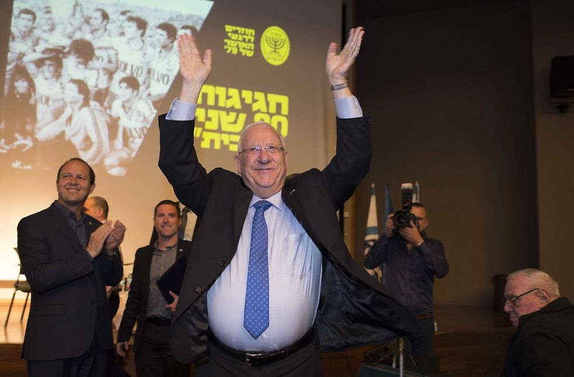
קווים לדמותו של רובי ריבלין

Slide 17
מחשבה מרתקת המתעוררת בקרב חובבי הספורט
יש אלוהים!!!
קריאתם של חובבי כדורגל אחרי כל גול, שמשמשת, אחת ולתמיד, הוכחה חותכת לקיומה של יישות עליונה.
אנחנו עומדים, מעודדים וצועקים בתקווה שהבגדים של הקבוצה שלנו ינצחו את הבגדים של הקבוצה האחרת
ג'רי סיינפלד

Slide 18
ומה המצב אצל (רוב) הנשים?
כל חיי עניינה אותי השאלה "מה לעזאזל רוצות הנשים?" הנה אני כבר איש בא בימים ולא הצלחתי לתת אפילו תשובה חלקית לשאלה זו.
לפי זיגמונד פרויד
רגע של אושר הוא יחידה מוחלטת השואבת את הכל לתוכה, יחידה המקיפה הכל. רוב האנשים שומרים על רגעי החסד האלה מכל משמר ולא יחלקו אותם עם אף פסיכולוג שמעביר שאלונים מוזרים
אנג'ליקה אנדריאטיס

Slide 19
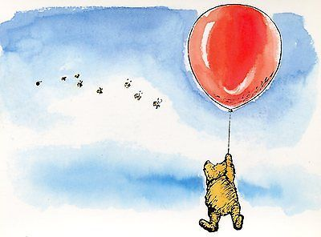
מהו הרגע המאושר ביותר בחייו של פו הדוב?
הרגע המאושר ביותר בחיים הוא השנייה שלפני אכילת הדבש. זו שנייה שאין שנייה לה.
פו הדוב

Slide 20
על הדברים החשובים באמת
מאת חיים שפירא

